Slide 1

Antropologia cognitiva
Pensiero e comunicazione
Linguaggio e comunicazione
Processi cognitivi
Azioni simboliche
Trasferimento culturale
Memoria e apprendimento
Tempo / spazio

Slide 2

Linguaggio ➔ esperienza
  Determinismo linguistico: Ipotesi E. Sapir-B. Whorf
  Tempi, azioni, genere
  pensiero metaforico
  frame auto-generativi
Costruzionismo (contesto socio-culturale)
Analisi critica del discorso (Duranti)

Slide 3
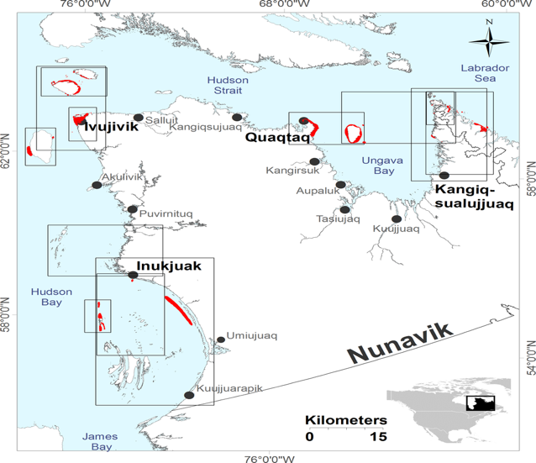
Nuyileq =
«ghiaccio rotto che comincia a espandersi, pericoloso camminarci sopra”

Slide 4
Terminologia del colore
Berlin e Kay, 1968: da 2 a 11 termini di base per i colori
chiaro+scuro
bianco, nero,rosso + giallo + verde + blu + marrone + porpora + rosa + grigio + arancione
il numero dei termini è in relazione alla complessità culturale e tecnologica
percezione cromatica + connotazioni (caldo/freddo, secco/umido ecc.)

Slide 5
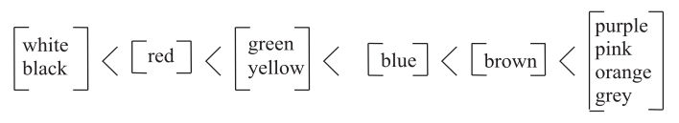
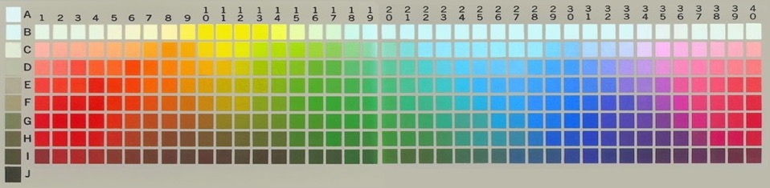

Slide 6


Slide 7
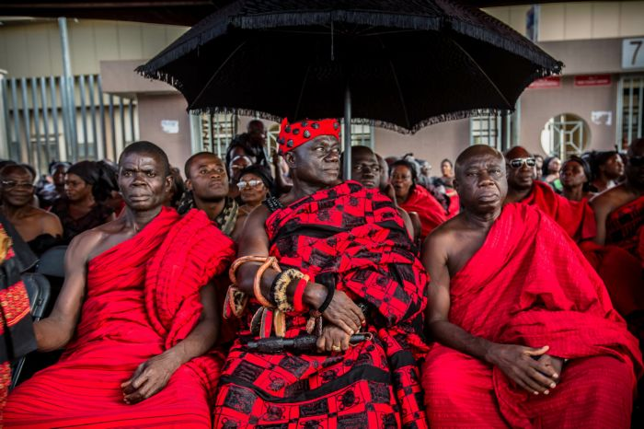

Slide 8
Etnoscienza
Domini (o categorie) del sapere del mondo naturale
Sistemi di conoscenza locale, coerente e sistematico
Es. Etno_botanica / zoologia / medicina ecc.
Concept first ➔ trasmissione sapere NonVerbale
(Lave & Wenger) della conoscenza
➔ acquisizione lessicale

Slide 9
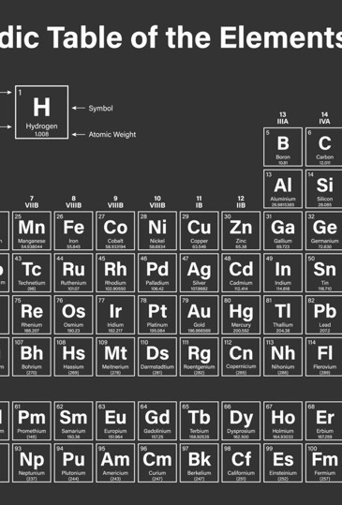
etnoscienza studio delle diverse organizzazioni delle conoscenze
classificazione dell’ordine naturale in diverse elaborazioni
nei processi di classificazione del mondo fisico-naturale la categorizzazione si produce in relazione a un PROTOTIPO
carattere culturale delle classificazioni, coerenza del sistema
animali puri/impuri in termini di coerenza categoriale

Slide 10
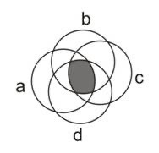
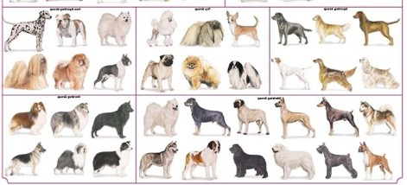

Slide 11
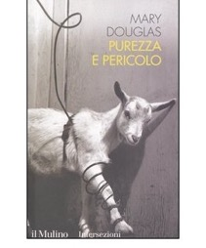

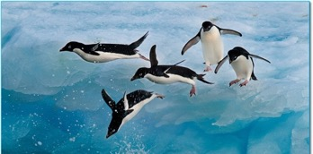
Ai bordi delle categorie

Slide 12
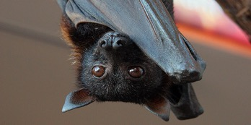
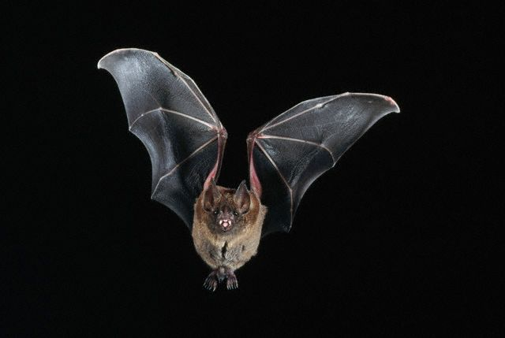
Categoria?

Slide 13
dai prototipi agli schemi
prototipi = modo di organizzare la percezione del mondo circostante
Schemi = framework per individuare e ordinare la realtà, possibilità concettuale
“lo schema è una cornice organizzata di oggetti e di relazioni che deve essere riempita di dettagli concreti. Un prototipo è un gruppo specifico di aspettative culturalmente determinate” (D’Andrade).

Slide 14
HOMING

Slide 15

Percezione e cognizione
pensiero concreto e astratto
natura socialmente determinata del pensiero:
  processi cognitivi elementari
  universali e identiche (astrazione, categorizzazione, induzione e deduzione)
  sistemi cognitivi funzionali
  prodotti del contesto culturale in cui si attivano i processi elementari
  Strategie di organizzazione dei processi cognitivi

Slide 16

Stili cognitivi differenti
individui di diversi ambiti culturali:
  stile cognitivo GLOBALE
  dalla totalità del fenomeno alla particolarità degli elementi
  stile cognitivo ARTICOLATO
  dalla considerazione dei singoli elementi dell’esperienza alla totalità
logico/prelogico, moderno/tradizionale ecc. non opposizione ma continuum

Slide 17
Trasmissione non verbale della conoscenza
Apprendistato: osservazione + pratica manuale
– APPRENDIMENTO SITUATO (J. Lave & C. Wenger)
CONNESSIONISMO (N. Quinn, C. Strauss)
acquisizione e trasmissione del SAPERE + EMOZIONI e MOTIVAZIONI
CONOSCENZA come RETE largamente distribuita di tante piccole unità di elaborazione che lavorano come NEURONI
→ apprendimento - non solo in forma verbale, più flessibile, a connessioni multiple
Tendenze centripete (motivazione, persistenza, tematicità, condivisione)
Tendenze centrifughe (diverse esperienze, background, emozioni, ecc.)
CULTURA è SIA PUBBLICA SIA PRIVATA

Slide 18

Altamira
Provate a immaginare una cultura in cui nessuno ha mai ‘cercato’ una parola in un dizionario…..
Senza la scrittura, le parole come tali non hanno una presenza visiva, esse sono soltanto suoni che si possono ‘richiamare’, ricordare. (Walter J. Ong)

Slide 19
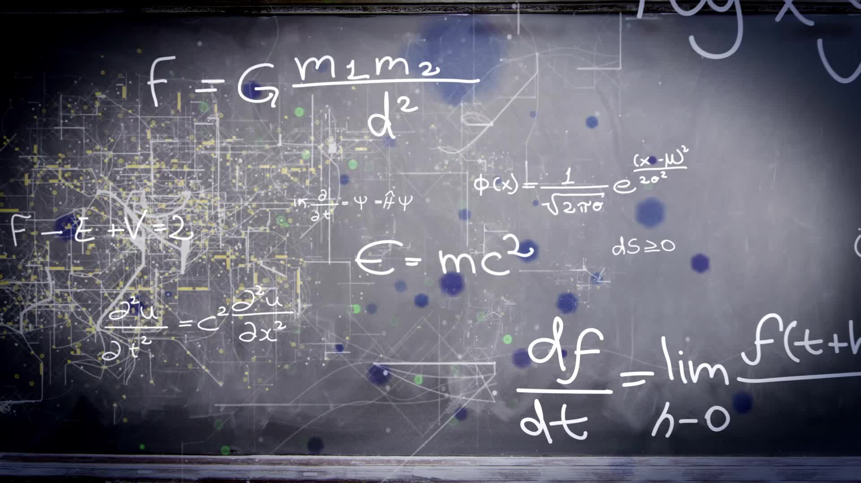
Oralità e scrittura
la scrittura influenza il pensiero e la comunicazione (J. Goody)
oralità primaria, diffusa, ristretta, e secondaria (W. Ong)
culture a oralità diffusa (cantastorie, griot ecc.)
  mezzi mnemonici, formule fisse
  modelli prestabiliti e fissi nel tempo
  comunicazione in presenza

Slide 20
Parola, corpo, percezione del mondo
in assenza di scrittura le parole sono eventi, non hanno esistenza visiva
culture orali verbo-motorie: (battle)
linguaggio = azione, non pensiero
oralità e memoria: società omeostatica e selettiva
conoscenze funzionali per il presente

Slide 21
CULTURE VERBO-MOTORIE: DIRE = FARE
(AUSTIN, performatività)
la scrittura come “domesticamento del pensiero” (J. Goody1977)
supporto materiale permette la durata delle informazioni
⇒ sviluppo delle formalizzazione e logica
attività psico-cognitiva nel contesto d’esperienza (L.Vygotskij)
Es. categorie (R. Lurija, Uzbekistan ’30): sega, accetta, ascia, tronco
  Apprendimento in contesti orali: NuovoMondo
  Scuola Periferia Roma

Slide 22

Caratteristiche delle culture scritte
Vittoria dell’occhio sull’orecchio
tempo storico, decade la memoria
oggettività e distacco
Pensiero logico e speculativo
Riflessione e interiorizzazione
Tassonomia e specializzazione dei saperi
Originalità, artista individuale ⇨ plagio
Uniformità e normalizzazione linguistica

Slide 23

Oralità secondaria o di ritorno
(W. Ong)
immediato, concentrazione sul presente
mistica partecipatoria
senso di comunità, emotività
simultaneità, gratifica immediata

Slide 24
Education ? 🧐🤔🤓

Slide 25

Antropologia & educazione
Ex-ducere: sapere anti-disciplinare
Apprendere è un modo di appartenere, relazionale, “essere NEL mondo”
«Gli esseri umani, come gli altri animali, conoscono il mondo direttamente, muovendosi nell’ambiente e scoprendo quali attività esso possa concretamente accogliere, non rappresentandoselo nella mente. Perciò il significato non è la forma che la mente impone, attraverso schemi innati o acquisiti, al flusso dei “meri” dati sensibili, ma è piuttosto continuamente generato nei contesti relazionali del coinvolgimento pratico della gente nel mondo circostante»

Slide 26
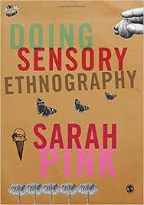
Antropologia ecologica (T. Ingold)
La cultura è modalità di adattamento
corpi (non menti scorporate) + ambiente
costruire – building
abitare - dwelling
Mutualismo fra persona e contesto
La comunità educativa è tenuta assieme
Attraverso la VARIAZIONE, non la somiglianza

Slide 27

Teoria ecologica
(J. Gibson 1986)
  AFFORDANCE (ambiente + percepiente) = Invito all’uso
  “Conoscere è un’estensione del percepire”
  La percezione è un atto psicosomatico di un osservatore vivente
  percezione + processi cognitivi + layout + habitat come sistema complesso
  Es. visione bio_culturale: ‘abituazione’ rende invisibili elementi invarianti
  “nicchia ambientale” educativa
  Raffigurazioni = “percezioni di seconda mano” fondamentali nel processo educativo (Ecologia, contesto)

Slide 28
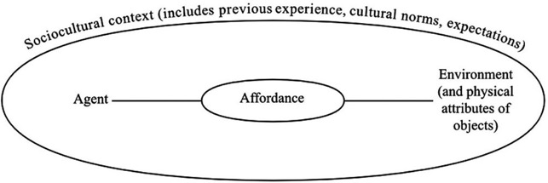
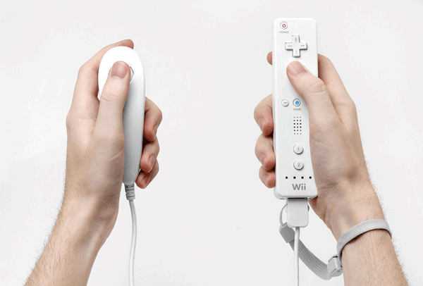
Conoscere =
estensione
del percepire

Slide 29

Media Literacy
“Abilità ad accedere, analizzare, valutare e creare messaggi in una varietà di forme”
(S. Livingstone, 2004)
Accesso
ICT = processo costante
Contesti (umani, ecologici ecc)
Processo percettivo legato al contesto

Slide 30

Oralità e scrittura nei processi educativi
Progetto KEEP Usa ‘70 nativi hawaiani – Plurivocalità
S. Brice Heath: Literacy events – diverse modalità di interazione linguistica adulti/bambini (Analitiche-analogiche)
Recitation / storytelling / talk story
S. Philips: The invisible culture, 1983 – modalità partecipativa

Slide 31

Didattica a distanza & contesti multiculturali
Rischio dispersione (digital divide + lingua)
Ambienti di apprendimento dissonanti (famiglia, scuola, pari…)
Struttura e regole interazione poco condivise
Schermo = frame / contesto ≠ / Interfaccia
Oralità: risorse multimediali, sintetiche, lineari, partecipate
Docente: minor controllo, più progettazione
Comunicazione esplicita + Metacognizione

